Slide 1

Avance 4 Proyecto Miguel López
Preprocesamiento para Ciencia de Datos
Posgrado en Ciencia e Ingeniería de la Computación
Miguel Angel López Sánchez
16 de abril del 2026

Slide 2
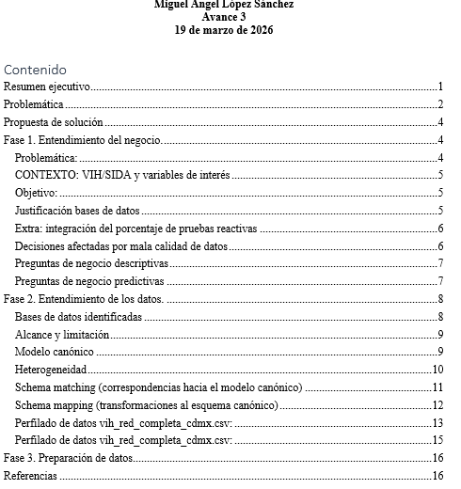
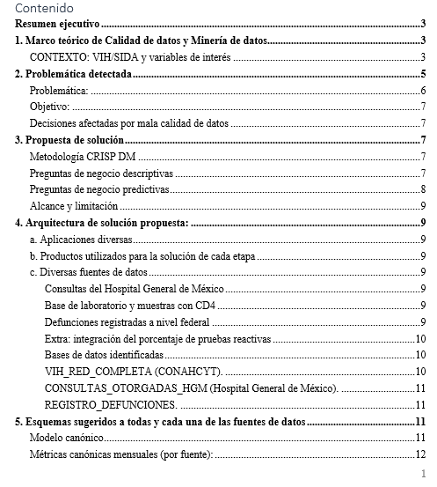
Cambio en documento
Se ajustó el contenido para adaptarse al formato solicitado en las especificaciones del proyecto

Slide 3
Pre perfilado
Transformación
Duplicidad
Limpieza
Post perfilado
Arquitectura propuesta
Flujo de trabajo igual para todas las bases de datos
Actual
Estandarización por escalado
Eliminación de variables redundantes
Minería de datos
En progreso

Slide 4
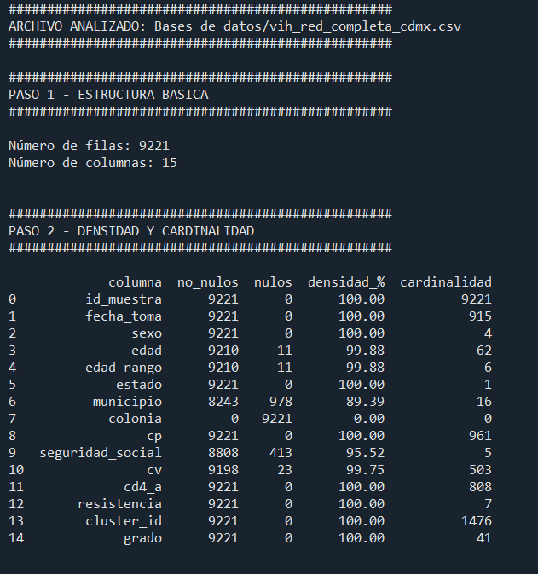
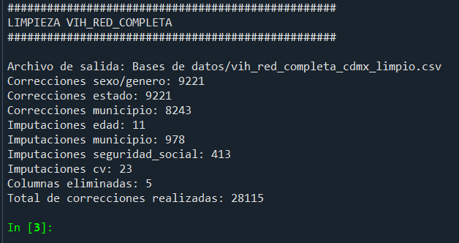
Base de datos VIH_red_completa
1) Pre perfilado 2) Limpieza y estandarización, agregado de Clase objetivo

Slide 5
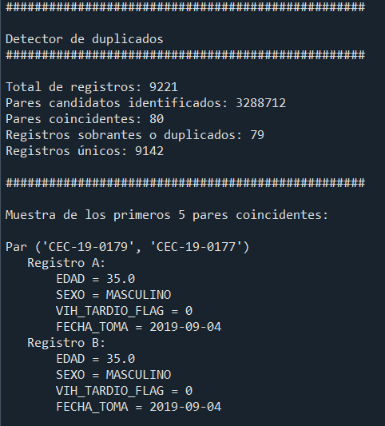
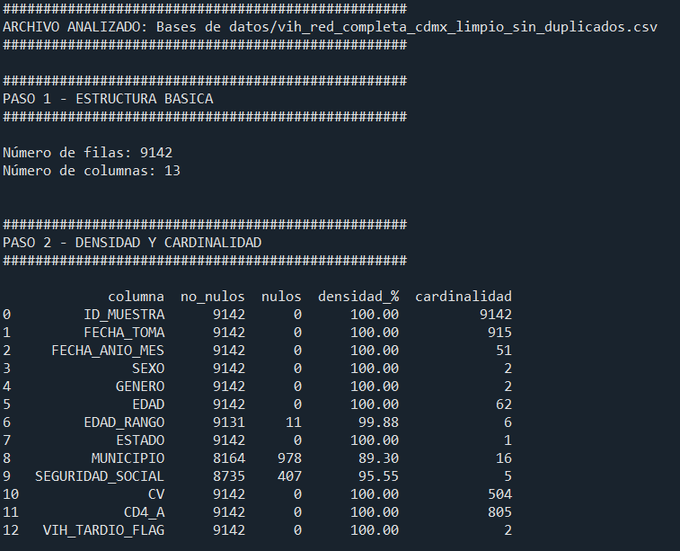
Base de datos VIH_red_completa
3) Detección y eliminación de duplicados 4) Post perfilado

Slide 6
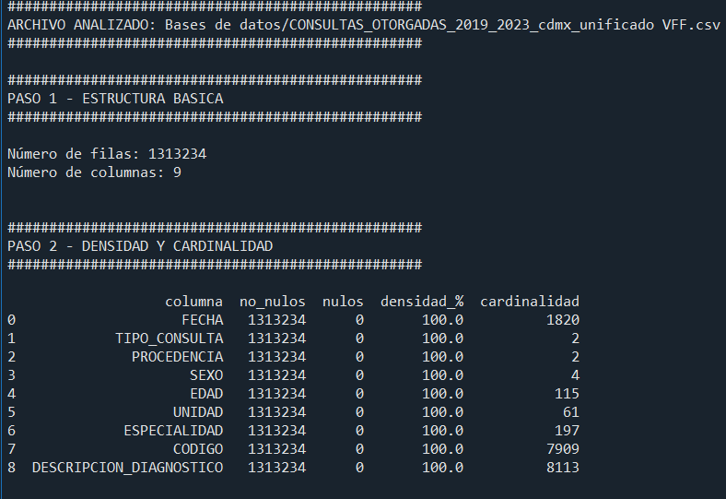
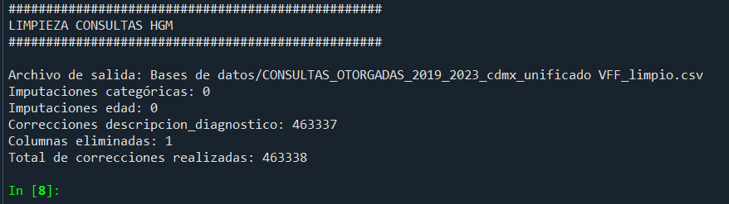
Base de datos HGM Consultas otorgadas
1) Pre perfilado 2) Limpieza y estandarización, agregado de Clase objetivo

Slide 7
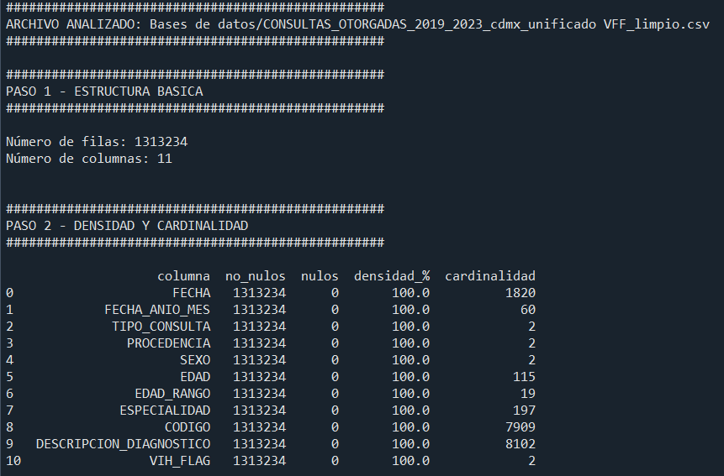
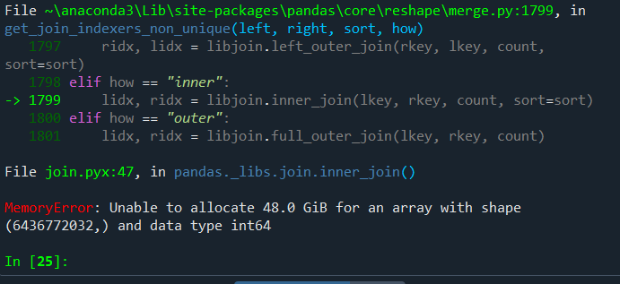
Base de datos HGM Consultas otorgadas
3) Pendiente 4) Perfilado post limpieza

Slide 8
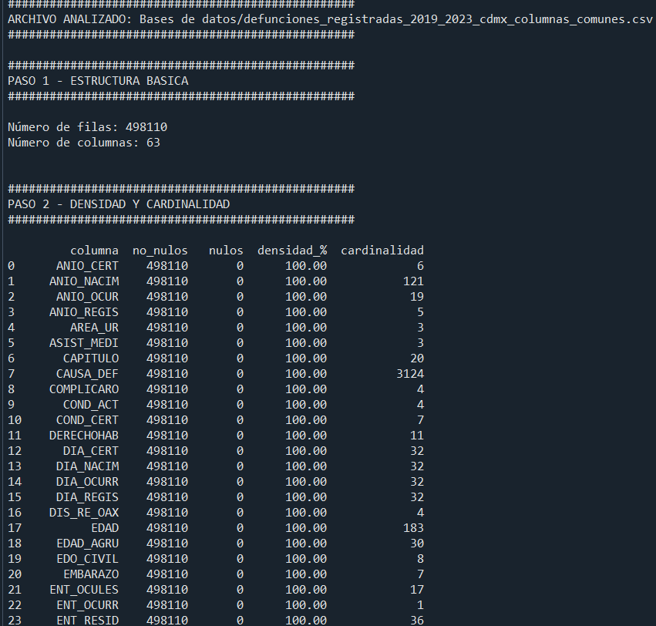
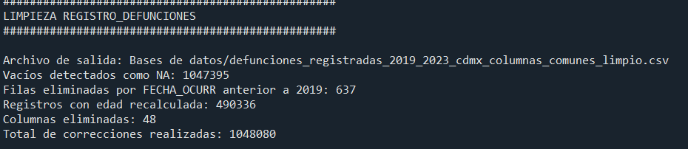
Base de datos Registro defunciones
1) Pre perfilado 2) Limpieza y estandarización, agregado de Clase objetivo

Slide 9
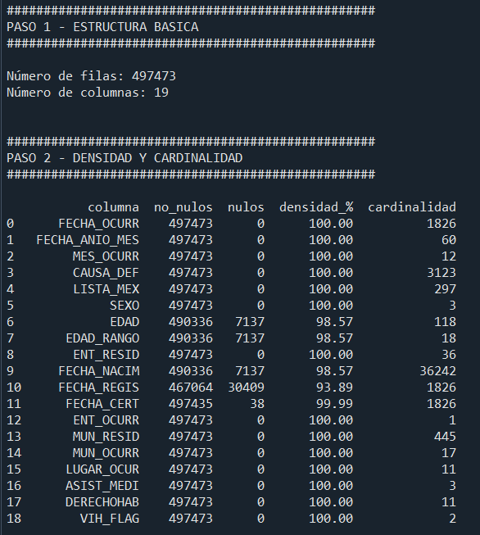
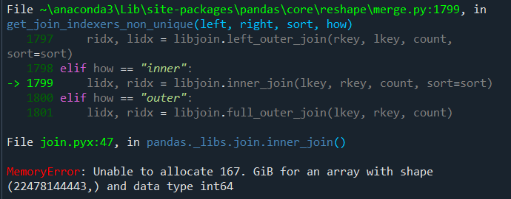
Base de datos Registro defunciones
3) Pendiente 4) Perfilado post limpieza

Slide 10

Gracias

